Slide 1
Rust重写FreeRTOS
期末汇报
组员：王浩宇、邱浩宸、雷婷、段逸凡
汇报人：陆万航
Notes:
作为一门新兴的语言，rust有着相当高的安全性和效率，有着相当广阔的前景，这写我们中期报告中都有提到，但是由于rust是一门新生的语言，国内在做rust的人相当少的，国外除了rust的创始人mozilla公司在firefox内核中的应用，正在系统的使用rust开发的也就斯坦福一家，所以我们希望能做一次探路人，去探寻具体使用过程中rust编程的优缺点，也去寻求freeRTOS位来发展的一个可能性。

Slide 2
目录
CONTENTS
1
3
目前取得的成果
仍然存在的不足
2
4
实验过程中的难点
未来的目标和挑战

Slide 3

PART 01
目前取得的成果

Slide 4
开发概况
Brief introduction
开发平台
01
Visual Studio
Vscode
Nordic 开发板
开发语言
Rust、C语言的混合编程
02
开发目标
03
用Rust改写FreeRTOS的内核源码，使其安全性得到提升
04

Slide 5


取得的成果
Rusty achievements
用rust实现了一些c中的基本的数据结构
熟练掌握了用rust和c进行混合编程的技巧
利用rust重写了一个demo，能够实现一个嵌入式系统内核基本的功能：进程的创建和调度，并成功在开发板上运行。
在此基础上，尝试重写freeRTOS的三个核心函数，进一步实现最终目标

Slide 6
Demo的主要内容
Anatomy of the demo
xTaskCreate(): 即 tasks.c 中的 xTaskGenericCreate()，进程创建
uxTaskPriorityGet(): 即 tasks.c 中的 uxTaskPriorityGet()，获得进程优先级
vTaskPrioritySet(): 即 tasks.c 中的vTaskPrioritySet() ，设置优先级
vTaskStartScheduler(): 即 tasks.c 中的 vTaskStartScheduler() ，进程调度
vTaskDelay(): 即 tasks.c 中的 vTaskDelay() ，任务延迟（相对延时）
vTaskDelayUntil(): 即 task.c 中的 vTaskDelayUntil() ，任务延迟（绝对延时）
vTaskDelete(): 即 task.c 中的 vTaskDelete() ，任务删除

Slide 7
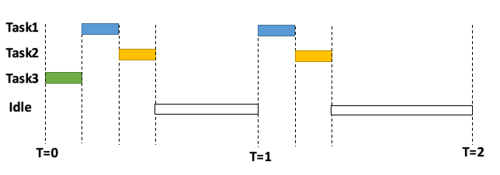
对demo的说明
Description of the demo
Notes:
任务1和任务3都在主程序中创建，任务2由任务1创建。
任务3在创建时的优先级最高，会最先运行。其功能是删除自身，只输出一句话。
任务2由任务1创建，这两个任务的优先级交替提升。

Slide 8
演示环节

Slide 9
PART 02
实验过程中的难点

Slide 10
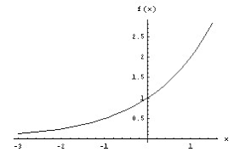

难点与瓶颈
Sufferings and barriers
Rust的“反人类”
对于指针使用的严格限制
C中的一些数据结构需要重写
对于程序设计颠覆性的认知
Bug的大量积累
即便是链表的使用都有可能会报错
C的编程习惯导致的恶果
工程量巨大，只能采用混合编程
对程序设计颠覆性的认知

Slide 11

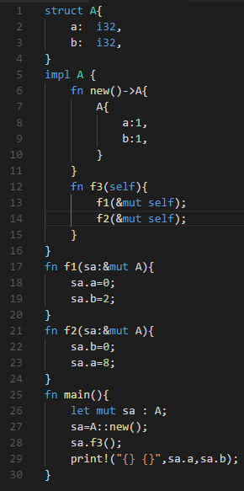
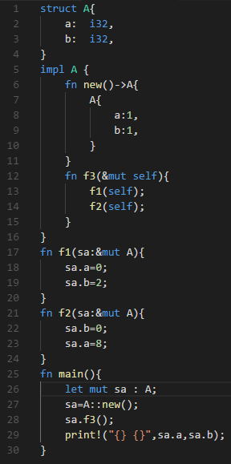
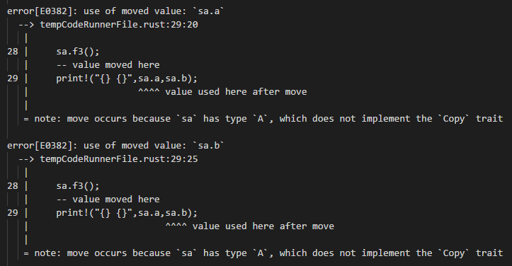

Slide 12
难点与瓶颈
Sufferings and barriers
Rust的“反人类”
对于指针使用的严格限制
C中的一些数据结构需要重写
对于程序设计颠覆性的认知
Bug的大量积累
由于没有指针，即便是链表的使用都有可能会报错
C的编程习惯导致的恶果
对程序设计颠覆性的认知

Slide 13
在C语言的情况下运行顺畅的程序，
把主程序换成rust语言，
程序可以编译通过，
执行时马上崩溃，报读写权限异常。
WHY？

Slide 14
PART 03
仍存在的不足

Slide 15
不足与反思
Defects and self-examination
代码中仍然调用了大量c函数
对FreeRTOS的一个不完全的实现
时间紧，任务重
实验中未对安全性进行检验
调用的函数接口是否造成严重影响？
安全的rust如何进一步实现复杂的数据结构？

Slide 16
PART 04
对未来的进一步展望

Slide 17
对比与总结
Comparison and Conclusion
已经能运行的demo
完全重写FreeRTOS
实现了任务管理必备的函数，采用了c和rust混合编程的策略
对嵌入式系统，rust编程语言实现完全的、深入的理解，完全用rust来复现。
C语言
Rust
相对简单易懂的高级语言，由于有程序设计课的基础，使用相对熟练
新兴的一门语言，有其独特的优势，
但是对一些数据结构的支持非常不友好。
时间问题
学习曲线问题
课业压力较大，组员难以投入大量时间去学习rust，在实际编程中也遇到了较多的困难，工程一度停滞。
精通rust需要投入大量的精力和时间，以突破学习曲线上的瓶颈期。

Slide 18

评价和展望
Comments and foresights
rust编程
突破？
安全！高效!
难度极大！
对底层语言的理解
从语言的角度去认识程序
瓶颈
开源
数据结构的重写
颠覆性的认知
更多的伙伴 更多的资源

Slide 19
感谢组员的辛勤付出！
感谢一如既往支持、鼓励我们的老师、助教、同学！
Rust kernel 小组

